Slide 1
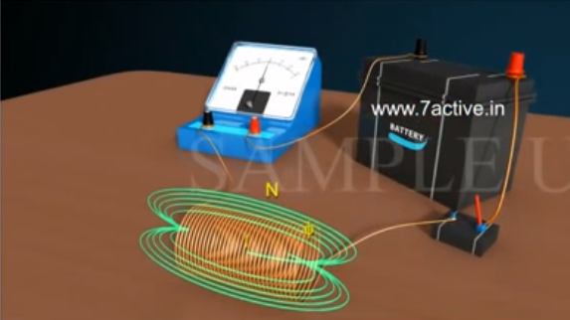
Độ tự cảm
Chương 32

Slide 2
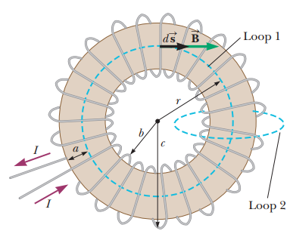
Từ trương của cuộn dây Toroid
Một thiết bị gọi là hình xuyến Toroid thường được sử dụng để tạo ra từ trường gần như đồng nhất trong một số khu vực kín. Thiết bị này bao gồm một dây dẫn được quấn quanh một vòng (hình xuyến) làm bằng vật liệu cách điện. Đối với một hình xuyến có N vòng dây cách đều nhau, hãy tính cảm ứng từ tại một điểm cách tâm vòng dây hình xuyến một khoảng r.

Slide 3
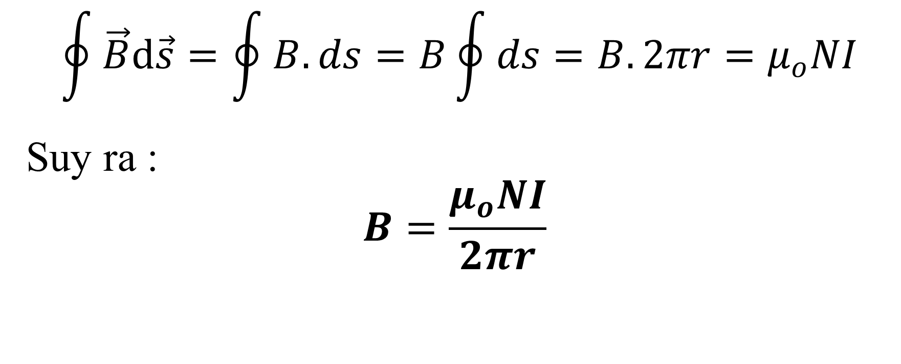
$$\oint{\vec{B}d\vec{s}}=\oint{B.ds}=B\oint{ds}=B.2πr=μ_{o}NI$$
Suy ra :
$$B=\frac{μ_{o}NI}{2πr}$$

Slide 4
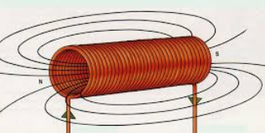
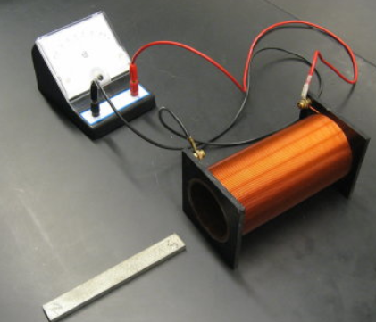
Từ trường của ống dây Solenoid
Solenoid là một dụng cụ được tạo ra bởi một vòng dây dẫn điện quấn theo dạng hình trụ. Khi cho dòng điện chạy qua dây thì sẽ xuất hiện từ trường khá đều trong lòng ống. Cường độ từ trường sinh ra phụ thuộc vào cường độ dòng điện đi qua dây, số vòng dây trên một đơn vị đo chiều dài của ống dây và phụ thuộc vào kích thước của ống dây.

Slide 5
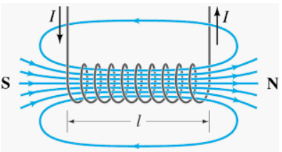
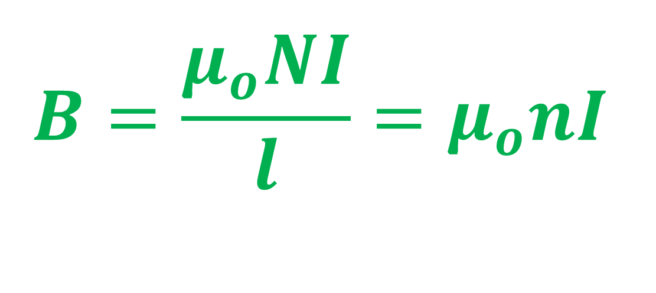
$$B=\frac{μ_{o}NI}{l}=μ_{o}nI$$
N : tổng số vòng dây
ℓ : độ dài hình trụ.
n = N/ℓ là số vòng dây quấn trên một đơn vị dài của lõi -mật độ quấn dây

Slide 6
Hiện tượng tự cảm
 | Hiện tượng tự cảm là hiện tượng cảm ứng điện từ trong một mạch điện do chính sự biến đổi của dòng điện trong mạch điện đó gây ra.
Hiện tượng tự cảm xuất hiện trong một mạch kín có dòng điện xoay chiều chạy qua, hoặc trong một mạch điện một chiều khi ta đóng mạch hoặc ngắt mạch.

Slide 7
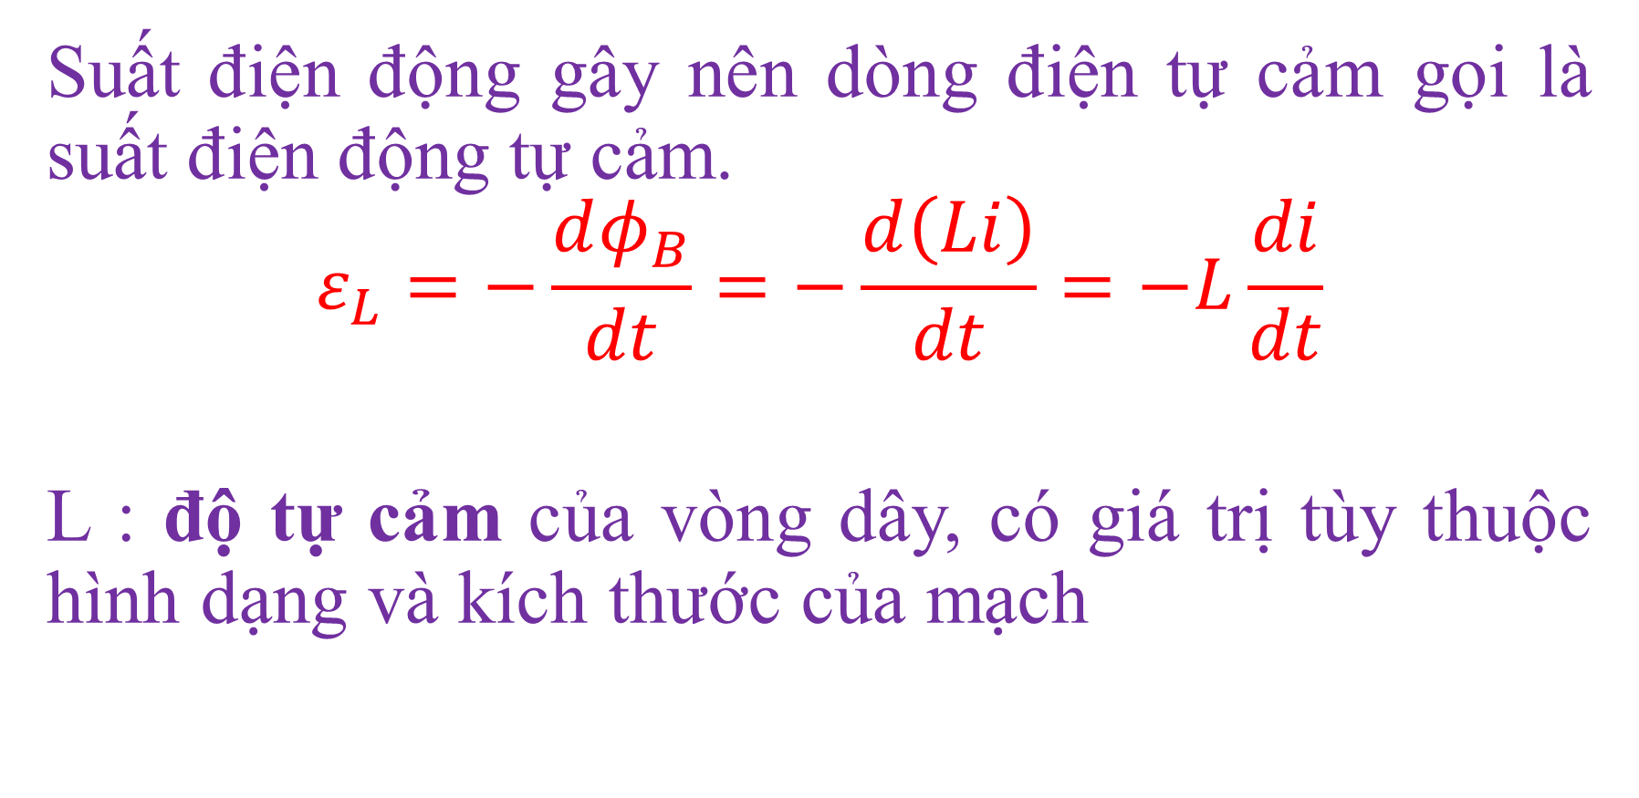
Suất điện động tự cảm
Suất điện động gây nên dòng điện tự cảm gọi là suất điện động tự cảm.
$$ε_{L}=−\frac{dφ_{B}}{dt}=−\frac{d\left(Li\right)}{dt}=−L\frac{di}{dt}$$
L : độ tự cảm của vòng dây, có giá trị tùy thuộc hình dạng và kích thước của mạch

Slide 8
Trong mạch điện đứng yên và không thay đổi hình dạng, suất điện động tự cảm luôn luôn tỉ lệ thuận, nhưng trái dấu với tốc độ biến thiên cường độ dòng điện trong mạch. Vì nó luôn có tác dụng chống lại sự biến đổi của cường độ dòng điện trong mạch là nguyên nhân đã sinh ra nó.

Slide 9
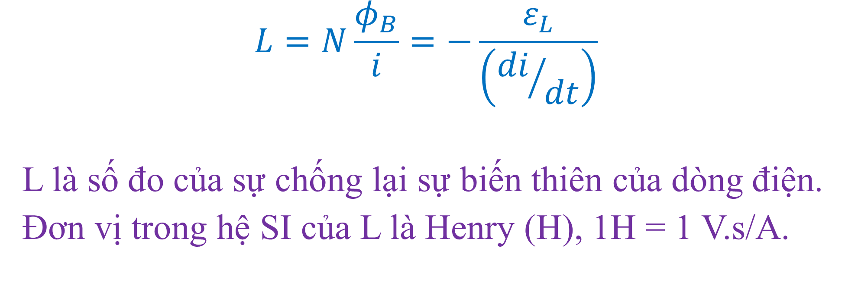
Giả sử rằng từ thông qua các vòng dây là như nhau và L là độ tự cảm của cả cuộn dây.
$$L=N\frac{φ_{B}}{i}=−\frac{ε_{L}}{\left({di}/{dt}\right)}$$
L là số đo của sự chống lại sự biến thiên của dòng điện.
Đơn vị trong hệ SI của L là Henry (H), 1H = 1 V.s/A.

Slide 10
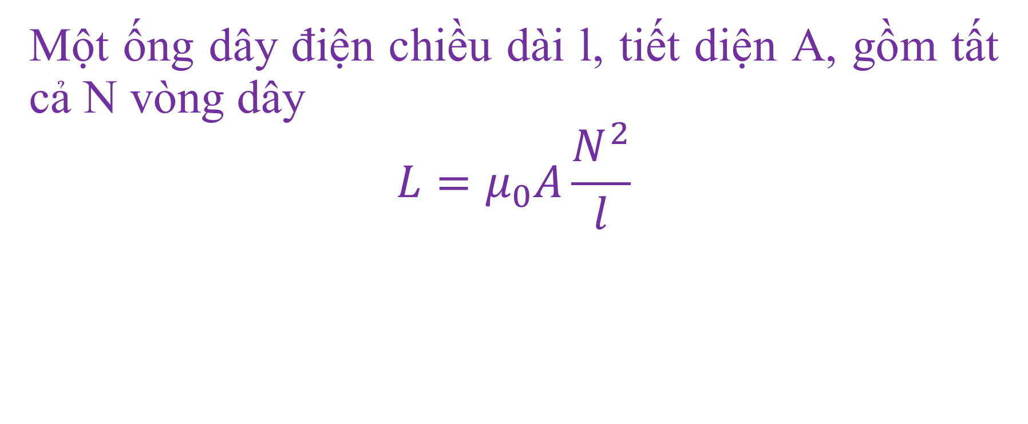
Độ tự cảm của Solenoid
Một ống dây điện chiều dài l, tiết diện A, gồm tất cả N vòng dây
$$L=μ_{0}A\frac{N^{2}}{l}$$

Slide 11
Câu hỏi 1
Dòng điện không đổi chạy từ a đến b.
Dòng điện không đổi chạy từ b đến a.
Dòng điện đang tăng chạy từ a đến b.
Dòng điện đang giảm chạy từ a đến b.
Dòng điện đang tăng chạy từ b đến a.
Dòng điện đang giảm chạy từ b đến a.
Một cuộn dây không có điện trở, các đầu của cuộn dây được kí hiệu là a và b. Điện thế ở đầu a cao hơn ở đầu b. Phát biểu nào sau đây phù hợp với trường hợp này?

Slide 12
Trả lời: (d), (e).
Đối với dòng điện không đổi trong (a) và (b), không có hiệu điện thế giữa các cuộn cảm không điện trở.
Trong (c), nếu dòng điện tăng, emf cảm ứng trong cuộn cảm theo hướng ngược lại, từ b đến a, làm cho b có điện thế cao hơn a.
Tương tự, trong (f), dòng điện giảm tạo ra một emf theo cùng hướng với dòng điện, từ b đến a, một lần nữa làm cho điện thế ở b cao hơn a.

Slide 13
Bài tập 1
Một cuộn dây có độ tự cảm 3,0 mH, dòng điện trong cuộn dây thay đổi từ 0,2 A đến 1,5 A trong khoảng thời gian 0,2 s.
Hãy tìm độ lớn của suất điện động cảm ứng trung bình trong cuộn dây trong khoảng thời gian này.

Slide 14
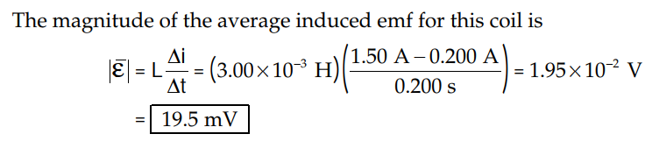

Slide 15
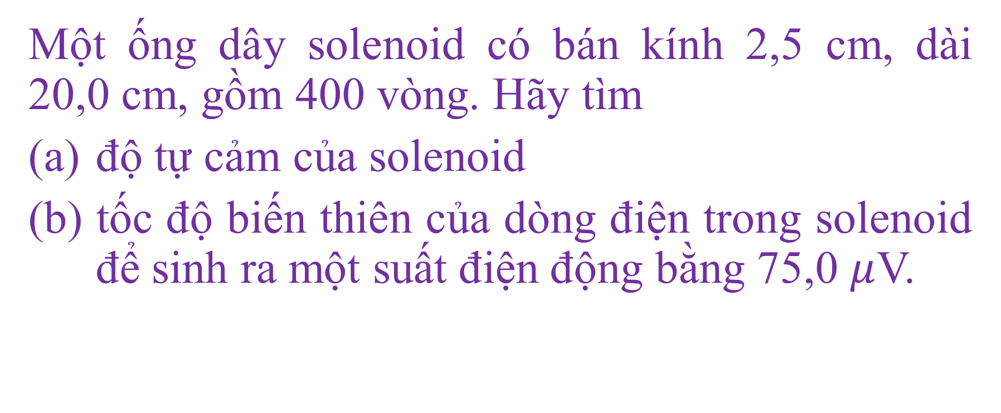
Bài tập 2
Một ống dây solenoid có bán kính 2,5 cm, dài 20,0 cm, gồm 400 vòng. Hãy tìm
độ tự cảm của solenoid
tốc độ biến thiên của dòng điện trong solenoid để sinh ra một suất điện động bằng 75,0 $μ$V.

Slide 16
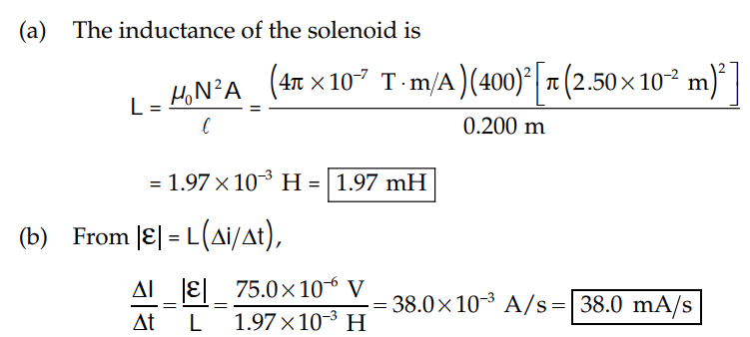

Slide 17
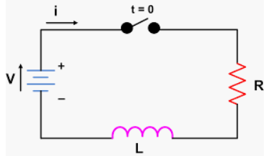
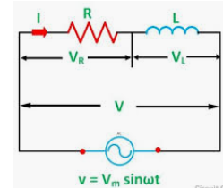
Các mạch RL
Ký hiệu cuộn cảm

Slide 18
Nếu mạch điện chứa cuộn dây thì độ tự cảm của cuộn dây ngăn không cho dòng điện trong mạch tăng hoặc giảm một cách tức thời
Vì độ tự cảm của cuộn cảm gây ra một suất điện động ngược nên cuộn cảm trong mạch chống lại các thay đổi của dòng điện trong mạch đó. Cuộn cảm cố gắng giữ cho dòng điện ổn định như nó vốn có trước khi xảy ra sự thay đổi. Nếu điện áp của nguồn điện trong mạch tăng lên để cho dòng điện tăng lên thì cuộn cảm chống lại sự thay đổi này và sự tăng dòng điện không xảy ra ngay lập tức. Nếu điện áp của nguồn giảm xuống thì cuộn cảm gây ra một sự suy giảm chậm của dòng điện chứ không phải là một sự suy giảm tức thì. Do đó, cuộn cảm làm cho mạch điện trở nên “chậm chạp” khi nó phản ứng lại các thay đổi điện áp.

Slide 19
Xét mạch điện như hình.

Slide 20
Giả sử S₂ được đặt ở a và S₁ được mở đối với t < 0 và sau đó chuyển qua đóng lúc t = 0. Dòng điện trong mạch bắt đầu tăng, và một suất điện động ngược chống lại sự tăng dòng điện được sinh ra trong cuộn cảm

Slide 21
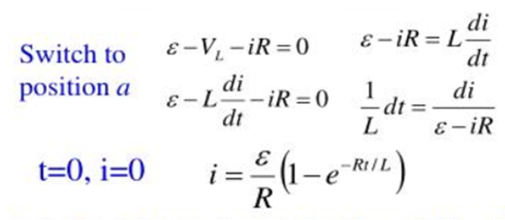
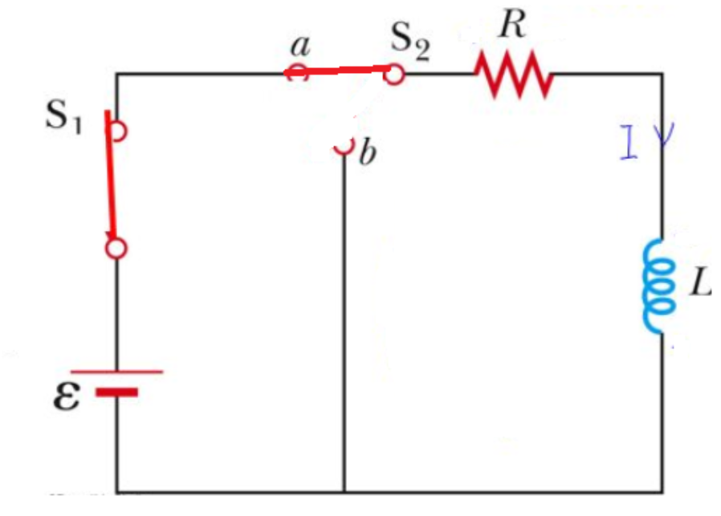
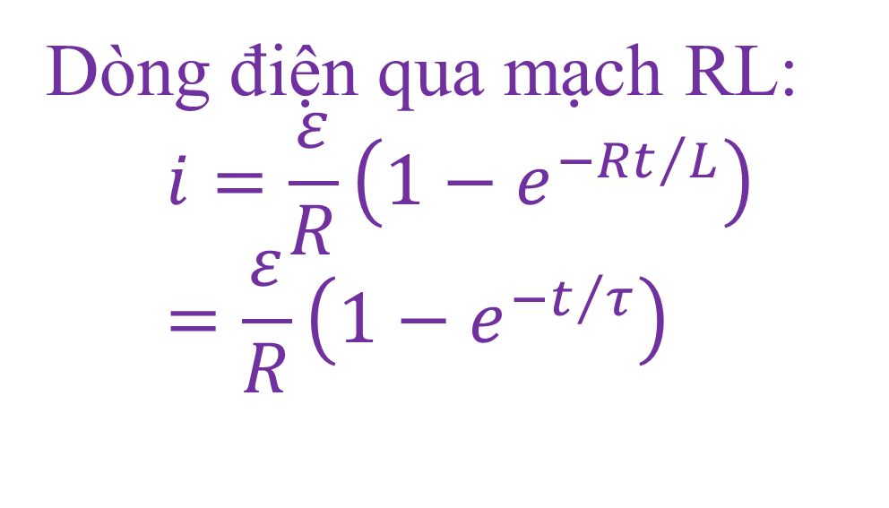
Dòng điện qua mạch RL:
$$i=\frac{ε}{R}\left(1−e^{{−Rt}/L}\right)=\frac{ε}{R}\left(1−e^{{−t}/τ}\right)$$

Slide 22
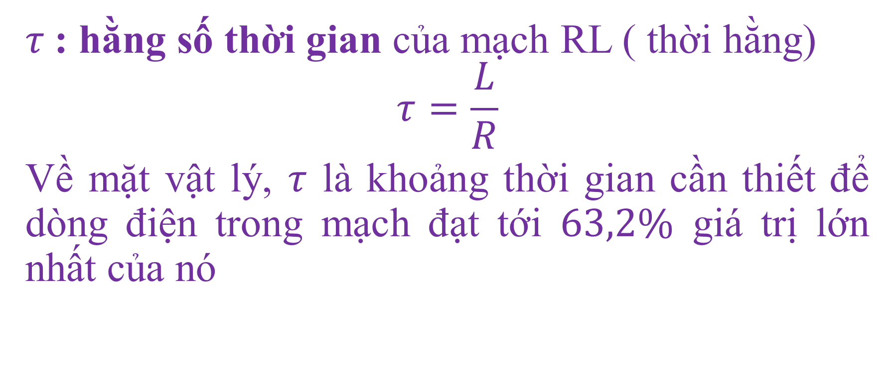
$τ$: hằng số thời gian của mạch RL ( thời hằng)
$$τ=\frac{L}{R}$$
Về mặt vật lý, $τ$ là khoảng thời gian cần thiết để dòng điện trong mạch đạt tới $63,2\%$ giá trị lớn nhất của nó

Slide 23
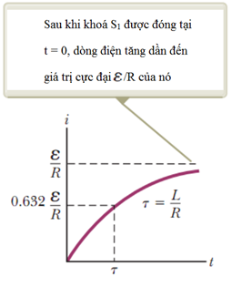
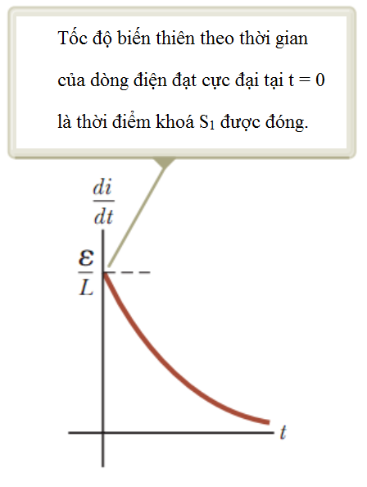
đồ thị của dòng điện theo thời gian trong mạch RL

Slide 24
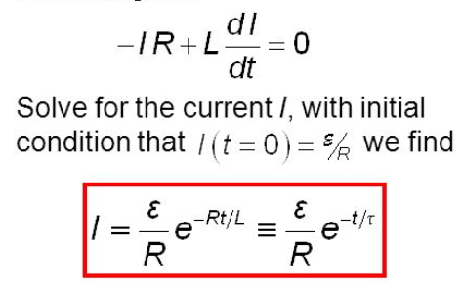
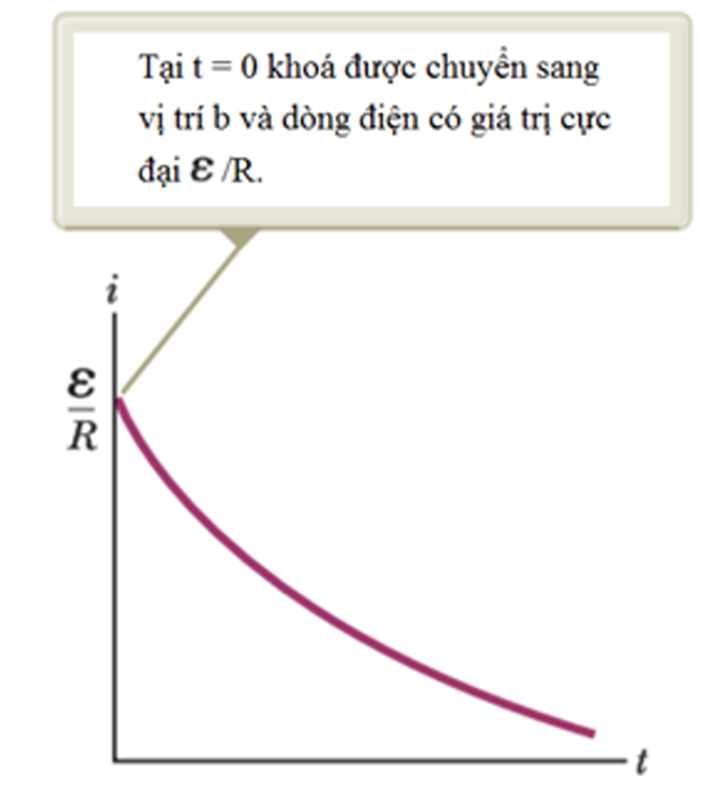
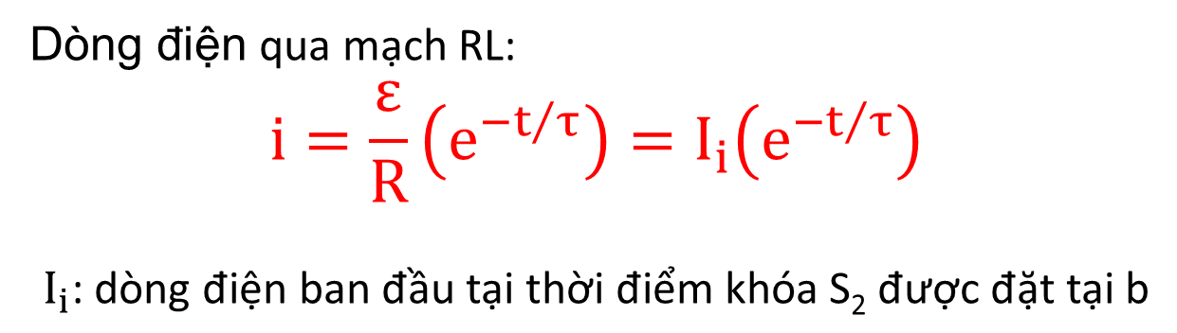
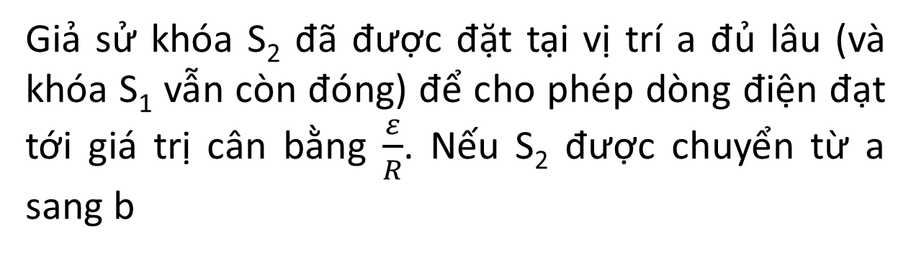
Giả sử khóa S₂ đã được đặt tại vị trí a đủ lâu (và khóa S₁ vẫn còn đóng) để cho phép dòng điện đạt tới giá trị cân bằng $\frac{ε}{R}$. Nếu S₂ được chuyển từ a sang b
Dòng điện qua mạch RL:
$$i=\frac{ε}{R}\left(e^{{−t}/τ}\right)=I_{i}\left(e^{{−t}/τ}\right)$$
$$I_{i}\text{: }\text{d}\text{ò}\text{ng} \text{đ}\text{i}\text{ệ}\text{n} \text{ban}\text{ đầ}\text{u} \text{t}\text{ạ}\text{i} \text{th}\text{ờ}\text{i} \text{đ}\text{i}\text{ể}\text{m} \text{kh}\text{ó}\text{a} \text{S}\text{2} \text{đượ}\text{c} \text{đặ}\text{t} \text{t}\text{ạ}\text{i} \text{b}$$

Slide 25
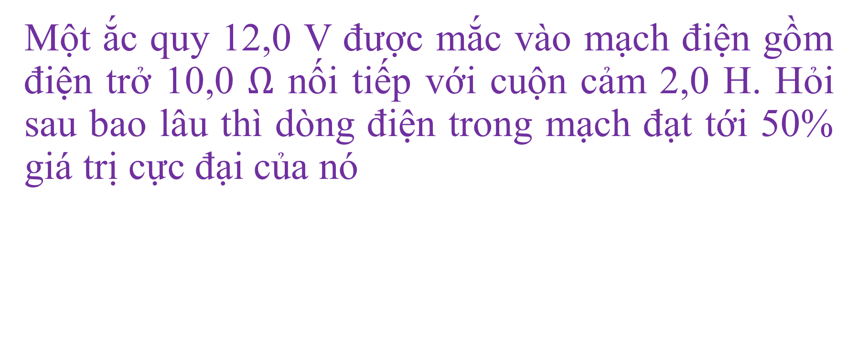
Bài tập 3
Một ắc quy 12,0 V được mắc vào mạch điện gồm điện trở 10,0 $Ω$ nối tiếp với cuộn cảm 2,0 H. Hỏi sau bao lâu thì dòng điện trong mạch đạt tới 50% giá trị cực đại của nó

Slide 26
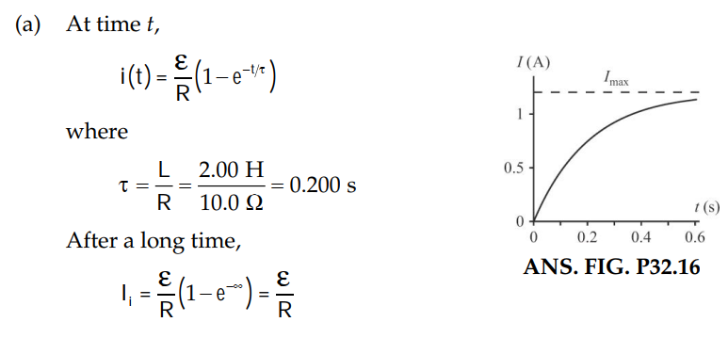
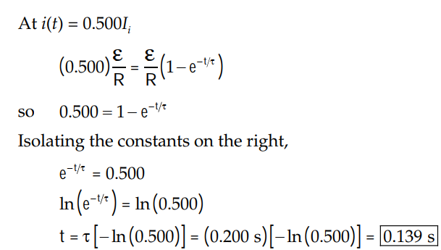

Slide 27

Năng lượng từ trường
Khi có dòng điện cường độ I chạy qua ống dây tự cảm thì ống dây tích lũy được một năng lượng :
$$U=\frac{1}{2}LI^{2}$$

Slide 28

Mật độ năng lượng từ trường:
$$u_{B}=\frac{B^{2}}{2μ_{0}}$$

Slide 29
Giả sử bạn đang thực hiện một thí nghiệm trong đó yêu cầu mật độ năng lượng từ trường bên trong một solenoid càng lớn càng tốt. Solenoid rất dài và mang dòng điện. Sự điều chỉnh nào sẽ làm tăng mật độ năng lượng từ trường? (Có thể có nhiều câu trả lời đúng.)
Câu hỏi 2
(a) Tăng số vòng trên một đơn vị độ dài của solenoid
(b) tăng tiết diện của solenoid
(c) tăng chiều dài của solenoid trong khi giữ cố định số vòng dây trên một đơn vị dài
(d) tăng dòng điện chạy qua solenoid.

Slide 30
(a), (d). Bởi vì mật độ năng lượng phụ thuộc vào độ lớn của từ trường, để tăng mật độ năng lượng, chúng ta phải tăng từ trường.

Slide 31
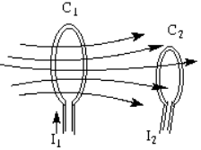
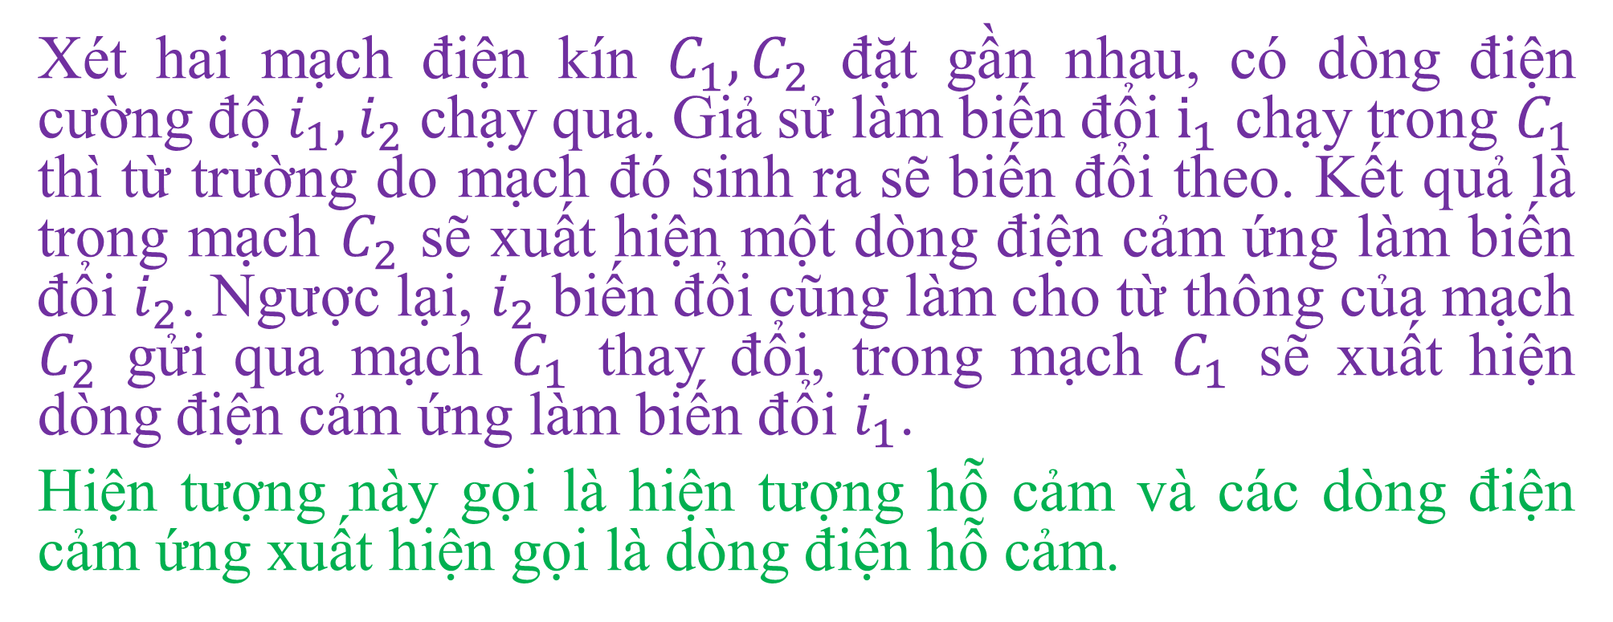
Hiện tượng hỗ cảm
Xét hai mạch điện kín $C_{1}, C_{2}$ đặt gần nhau, có dòng điện cường độ $i_{1}, i_{2}$ chạy qua. Giả sử làm biến đổi $i_{1}$ chạy trong $C_{1}$ thì từ trường do mạch đó sinh ra sẽ biến đổi theo. Kết quả là trong mạch $C_{2}$ sẽ xuất hiện một dòng điện cảm ứng làm biến đổi $i_{2}$. Ngược lại, $i_{2}$biến đổi cũng làm cho từ thông của mạch $C_{2}$ gửi qua mạch $C_{1}$ thay đổi, trong mạch $C_{1}$ sẽ xuất hiện dòng điện cảm ứng làm biến đổi $i_{1}$.
Hiện tượng này gọi là hiện tượng hỗ cảm và các dòng điện cảm ứng xuất hiện gọi là dòng điện hỗ cảm.

Slide 32
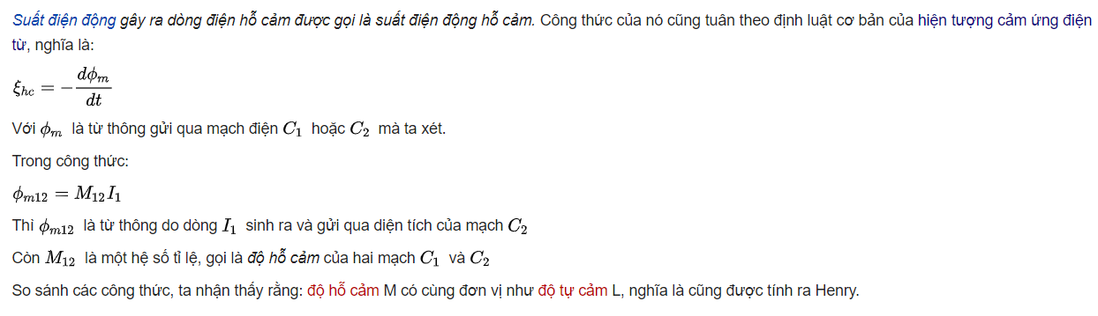

Slide 33

Hệ số hỗ cảm M₁₂ của cuộn 2 liên quan tới cuộn 1
$$M_{12}=\frac{N_{2}φ_{12}}{i_{1}}$$
Đơn vị của hệ số hỗ cảm là Henry

Slide 34
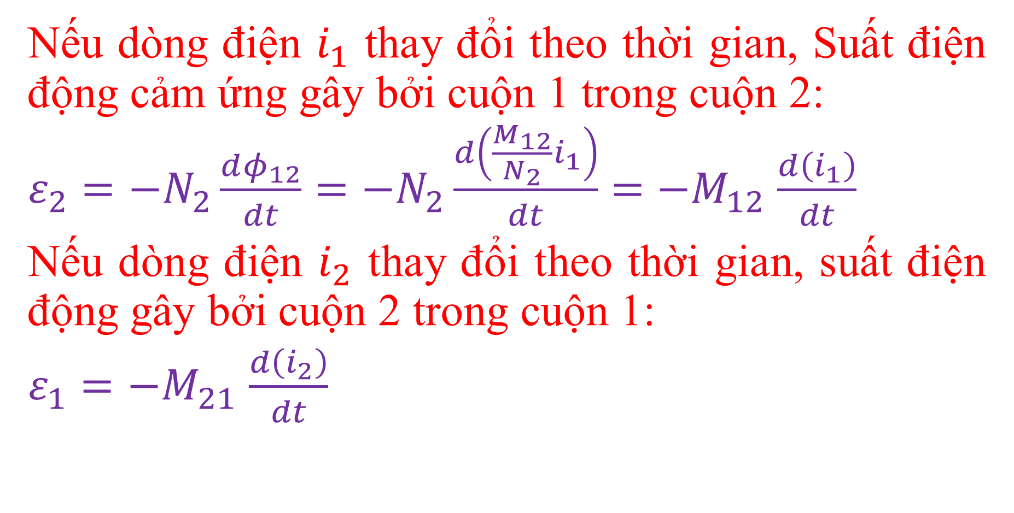
Nếu dòng điện $i_{1}$ thay đổi theo thời gian, Suất điện động cảm ứng gây bởi cuộn 1 trong cuộn 2:
$ε_{2}=−N_{2}\frac{dφ_{12}}{dt}=−N_{2}\frac{d\left(\frac{M_{12}}{N_{2}}i_{1}\right)}{dt}=$ $−M_{12}$ $\frac{d\left(i_{1}\right)}{dt}$
Nếu dòng điện $i_{2}$ thay đổi theo thời gian, suất điện động gây bởi cuộn 2 trong cuộn 1:
$ε_{1}=−M_{21}$ $\frac{d\left(i_{2}\right)}{dt}$

Slide 35
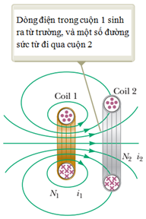
Câu hỏi 3
Trên hình, di chuyển cuộn dây 1 lại gần cuộn 2. Sự định hướng của các cuộn dây vẫn giữ như cũ. Sự di chuyển này sẽ làm cho hệ số tự cảm giữa 2 cuộn dây
tăng
giảm
không thay đổi.

Slide 36
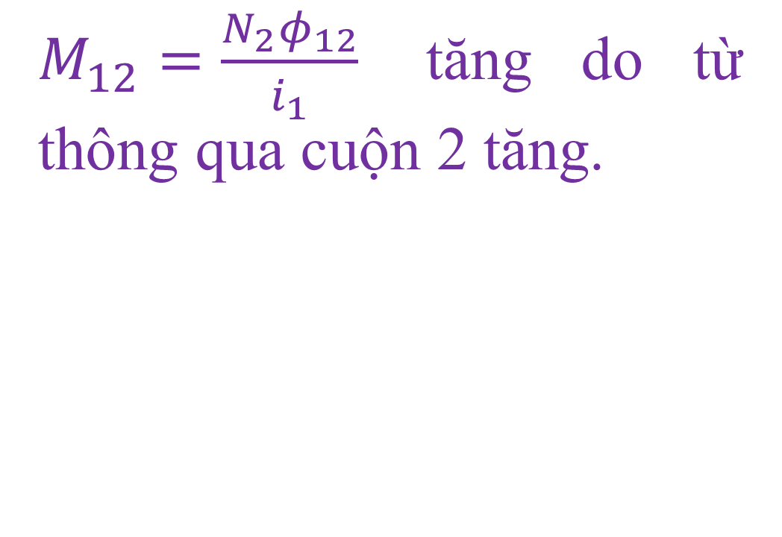
$M_{12}=\frac{N_{2}φ_{12}}{i_{1}}$ tăng do từ thông qua cuộn 2 tăng.

Slide 37
Bài tập 4
Một suất điện động bằng 96,0 mV được sinh ra bên trong một cuộn dây khi dòng điện trong cuộn dây bên cạnh đang tăng với tốc độ 1,2 A/s.
Hỏi hệ số hỗ cảm của 2 cuộn dây này?

Slide 38
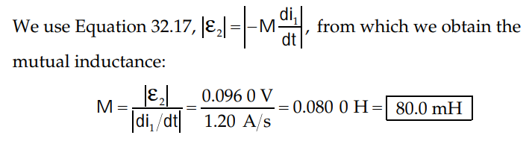

Slide 39
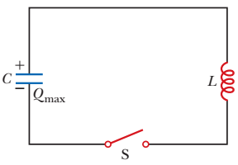
Các dao động trong mạch LC
▪ Nếu điện trở của mạch rất nhỏ, coi như bằng không, bỏ qua hao phí năng lượng → mạch dao động lí tưởng

Slide 40
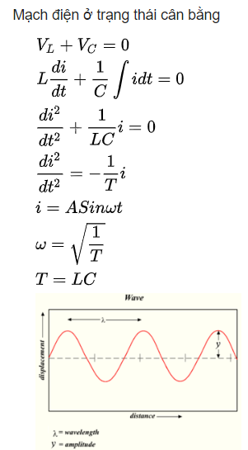
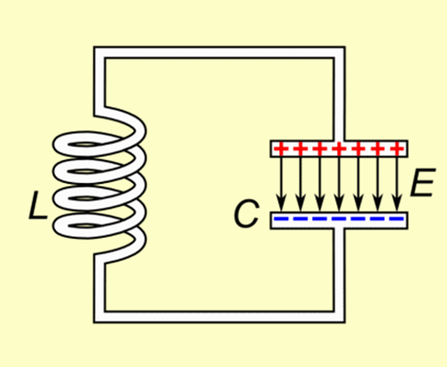
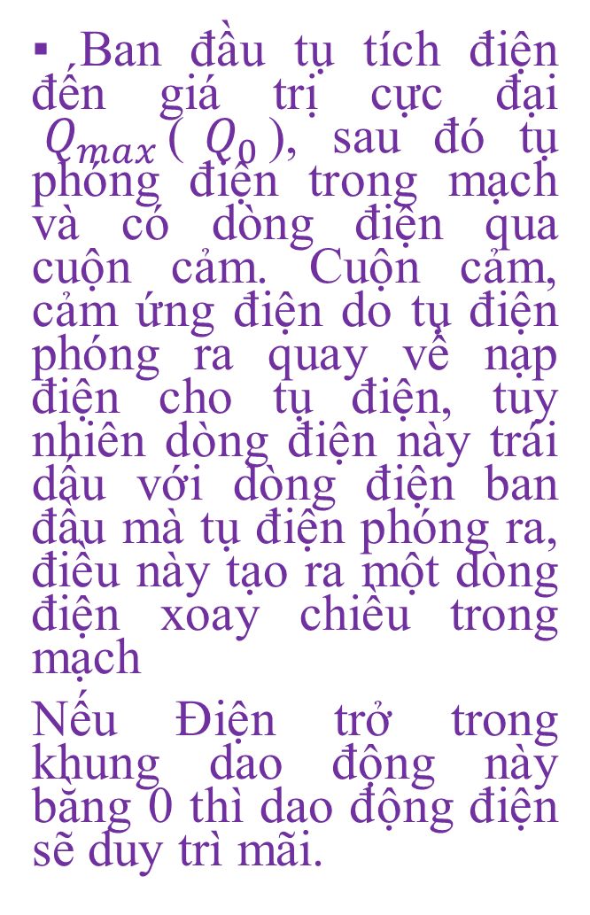
▪ Ban đầu tụ tích điện đến giá trị cực đại ${ Q}_{max}$(${ Q}_{0}$), sau đó tụ phóng điện trong mạch và có dòng điện qua cuộn cảm. Cuộn cảm, cảm ứng điện do tụ điện phóng ra quay về nạp điện cho tụ điện, tuy nhiên dòng điện này trái dấu với dòng điện ban đầu mà tụ điện phóng ra, điều này tạo ra một dòng điện xoay chiều trong mạch
Nếu Điện trở trong khung dao động này bằng 0 thì dao động điện sẽ duy trì mãi.

Slide 41
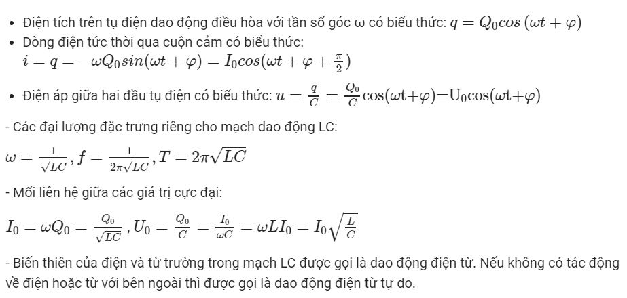

Slide 42
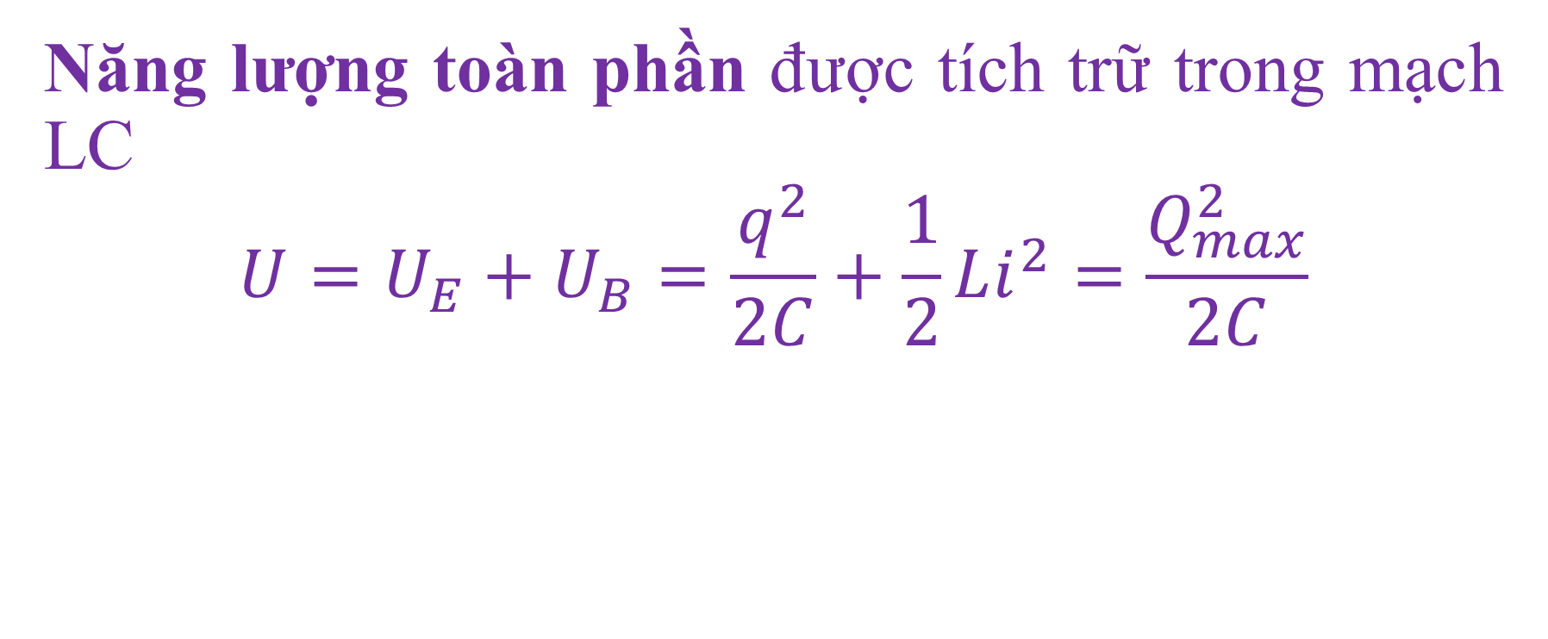
Năng lượng toàn phần được tích trữ trong mạch LC
$$U=U_{E}+U_{B}=\frac{q^{2}}{2C}+\frac{1}{2}Li^{2}=\frac{Q_{max}^{2}}{2C}$$

Slide 43
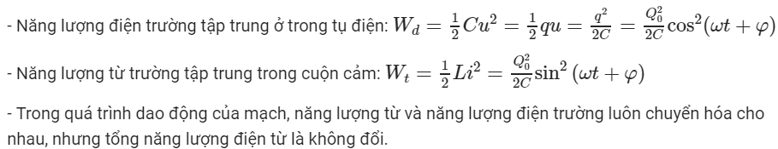

Slide 44
Câu hỏi 4
Tại một thời điểm trong quá trình mạch LC dao động, dòng điện đạt giá trị cực đại. Tại thời điểm này thì điều gì xảy ra với điện áp qua tụ điện?
Nó khác điện áp qua cuộn cảm.
Nó bằng 0.
Nó đạt giá trị cực đại.
Không thể xác định được

Slide 45
(b). If the current is at its maximum value, the charge on the capacitor is zero

Slide 46
Câu hỏi 5
Tại một thời điểm trong quá trình mạch LC dao động, dòng điện có giá trị tức thời bằng 0. Tại thời điểm này thì điều gì xảy ra với độ lớn của điện áp qua tụ điện?
Nó khác điện áp qua cuộn cảm.
Nó bằng 0.
Nó đạt giá trị cực đại.
Không thể xác định được.

Slide 47
(c). If the current is zero, this is the instant at which the capacitor is fully charged and the current is about to reverse direction.

Slide 48
Mạch RLC
Mạch điện RLC là một mạch điện gồm một điện trở, một cuộn cảm và một tụ điện, mắc nối tiếp hoặc song song. Mạch tạo thành một dao động điều hòa cho dòng điện và cộng hưởng giống như mạch LC. Điểm khác biệt chính là có điện trở sẽ làm tắt dần dao động nếu như mạch không có nguồn nuôi.

Slide 49
Mạch RLC có nhiều ứng dụng. Chúng được sử dụng trong nhiều loại mạch dao động khác nhau. Một ứng dụng quan trọng là mạch điều chỉnh, chẳng hạn như trong các bộ thu phát radio hoặc truyền hình (rà đài), được sử dụng để lựa chọn một dải tần hẹp của sóng vô tuyến từ môi trường xung quanh. Mạch RLC có thể được sử dụng như một bộ lọc thông dải (band-pass), bộ lọc chặn dải (band-stop), bộ lọc thông thấp hay bộ lọc thông cao. Ứng dụng trong mạch điều chỉnh là một ví dụ của bộ lộc thông dải..

Slide 50
http://vietsciences2.free.fr/giaokhoa/vatly/dienquangdaicuong/chuong15hientuongcamungtu.htm
http://m.congnghegi.com/ly-thuyet-mach-dao-dong-lc-dao-dong-dien-tu-vat-ly-12-38-1962.html
https://vungoi.vn/lop-12/chi-tiet-ly-thuyet-mach-dao-dong-lc-cac-dai-luong-dac-trung-5af3eae91261631175a05da7.html
http://www.vatlyphothong.net/mach-dao-dong-lc.html

